Slide 1
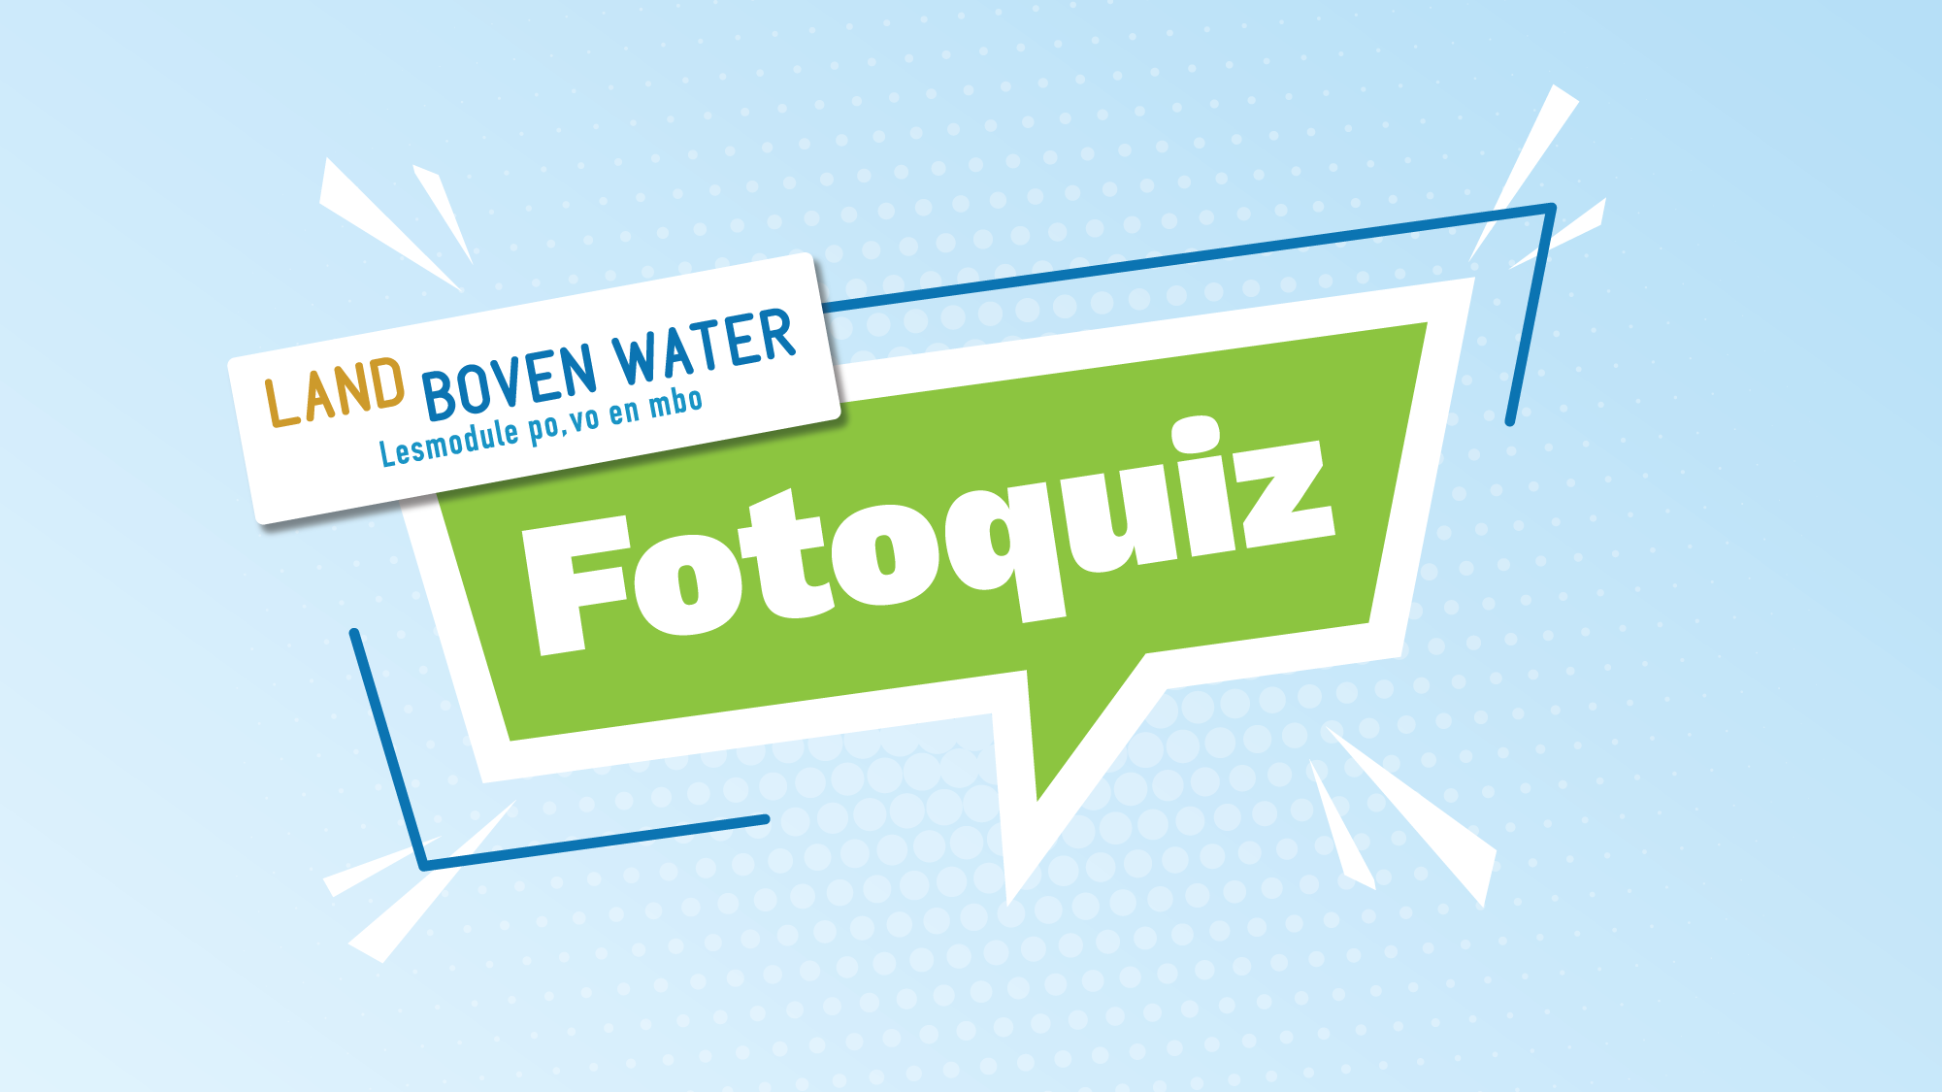
Les 3 | Over waterkeringen

Slide 2
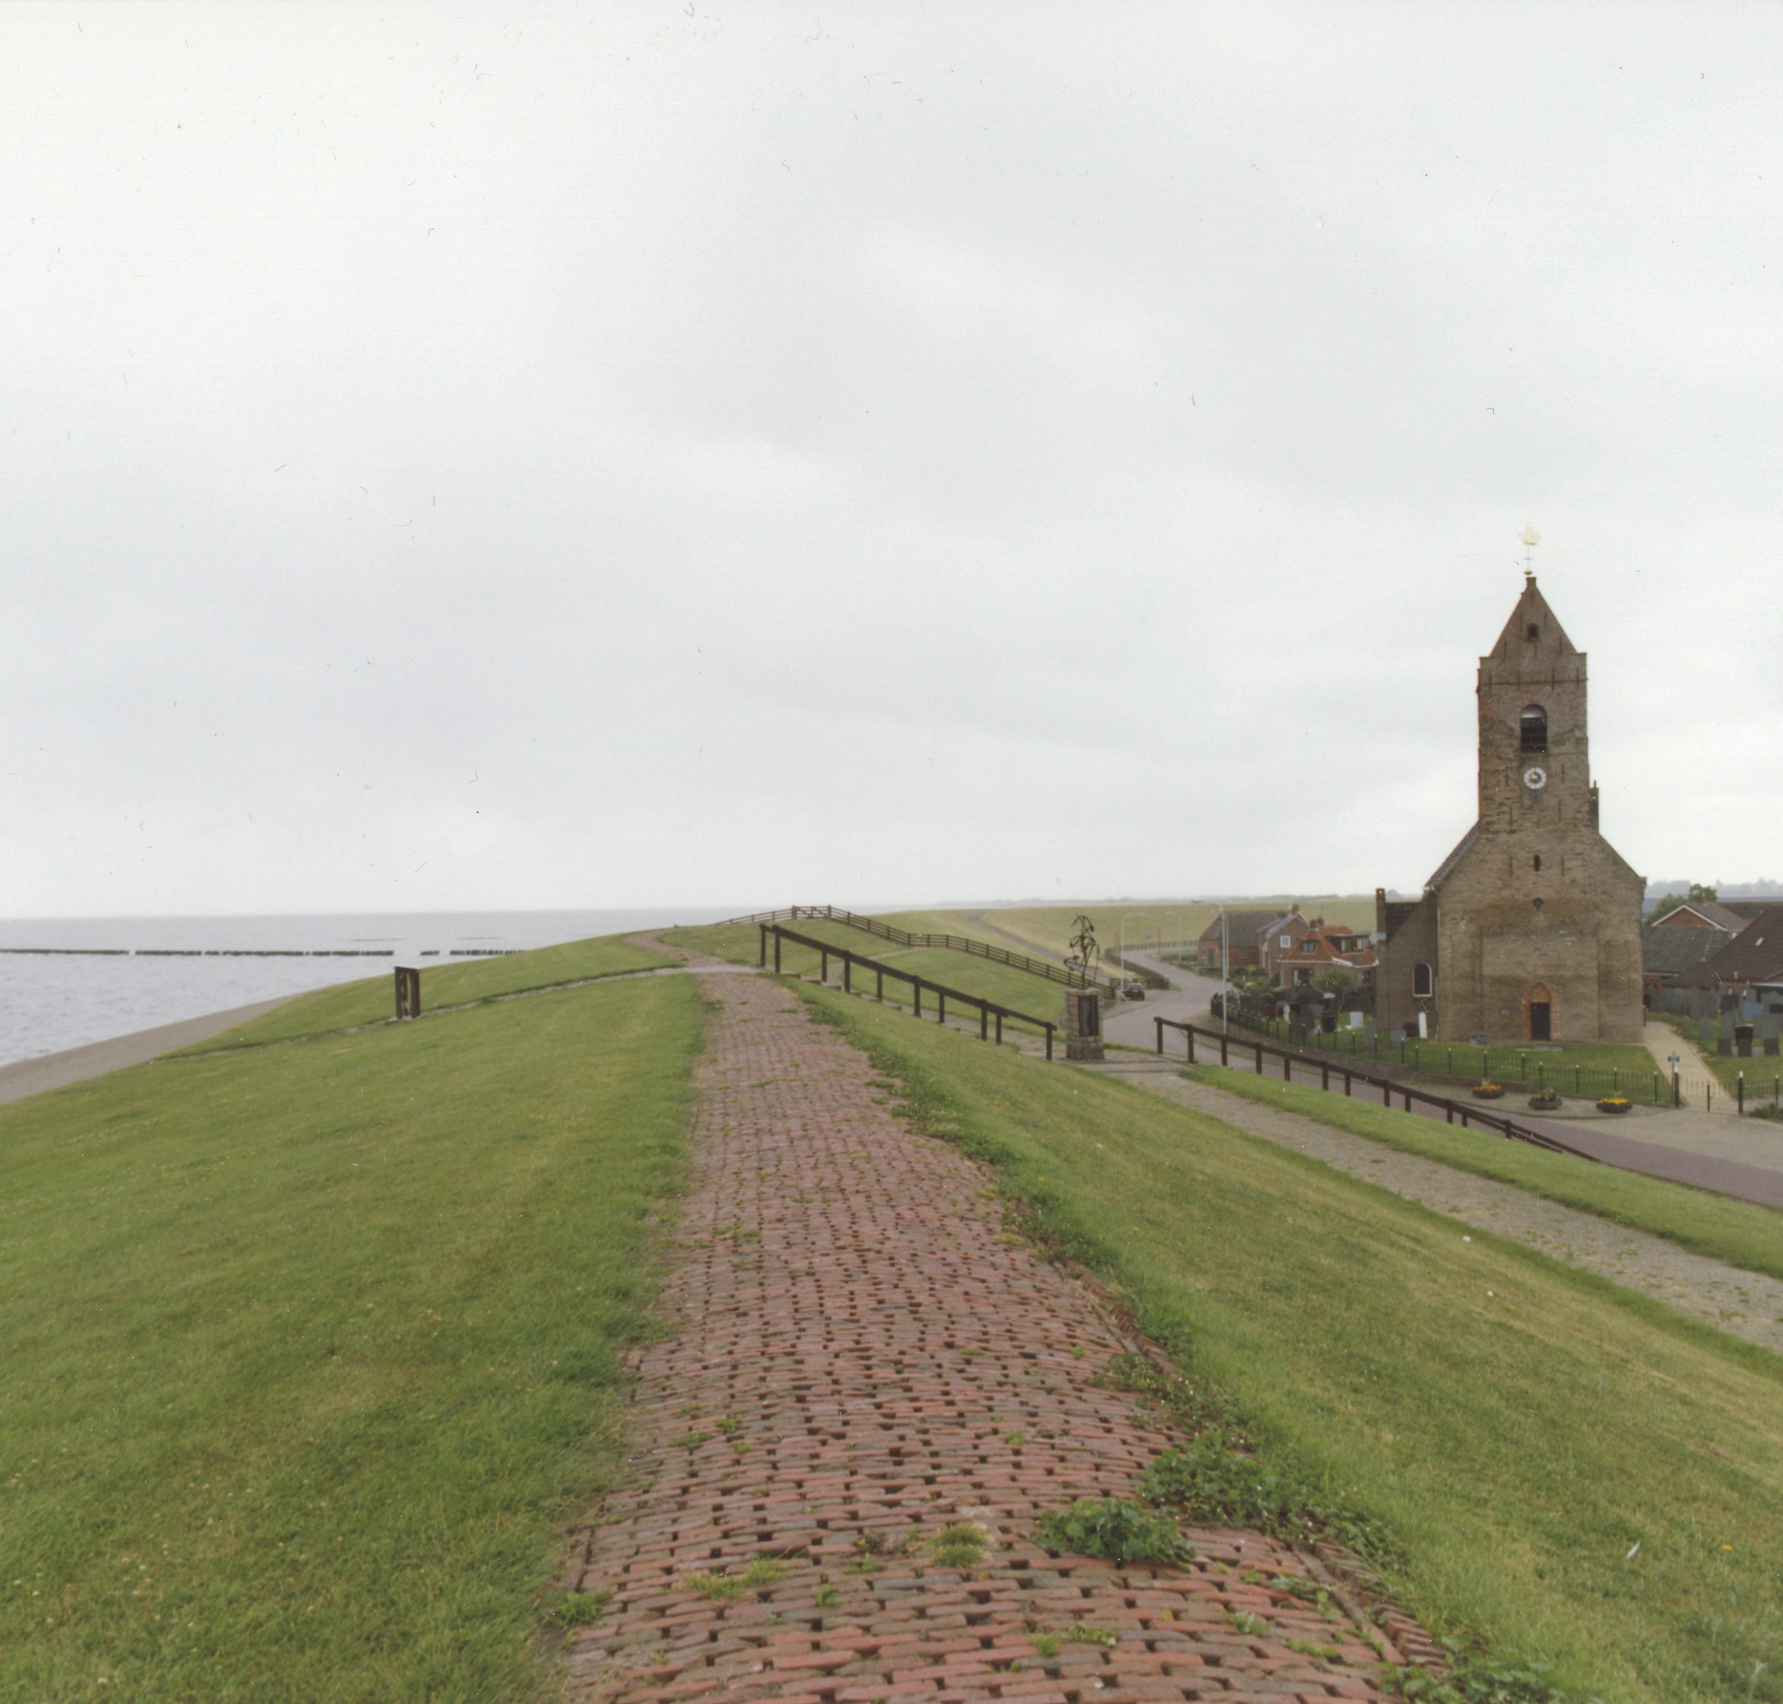




Een dijk is een waterkering
Notes:
Waar. Een dijk houdt water tegen, zodat het land niet overstroomt.

Slide 3
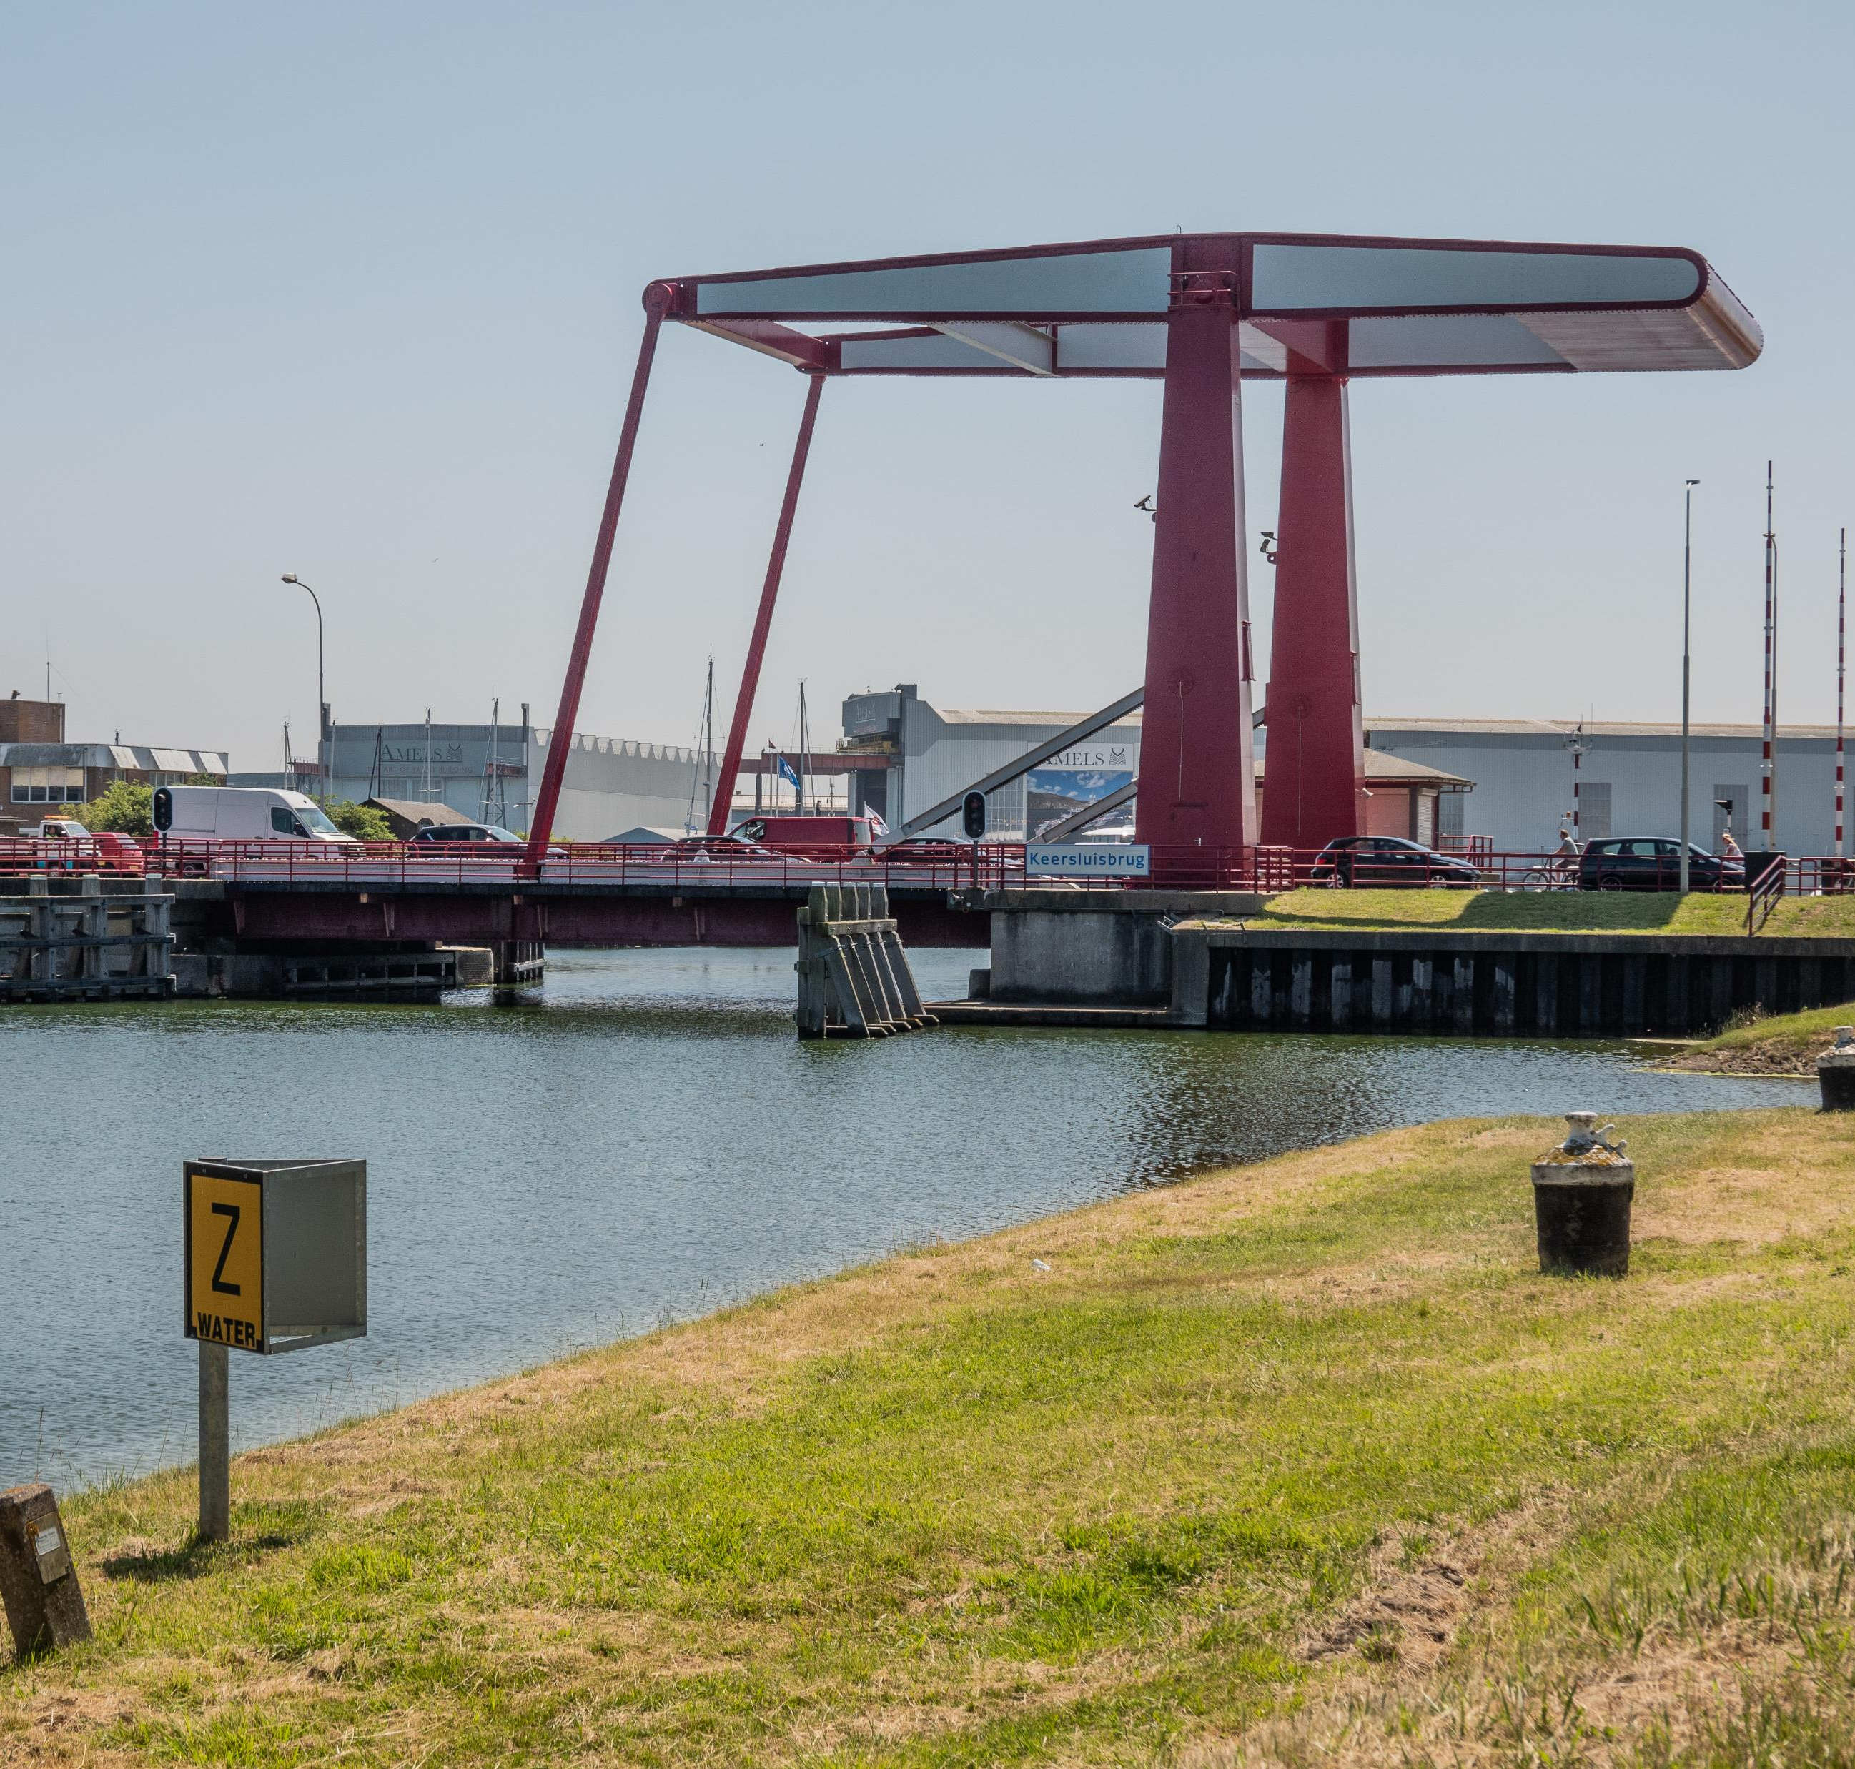
Een brug is een waterkering
Notes:
Niet waar. Een brug houdt geen water tegen.

Slide 4
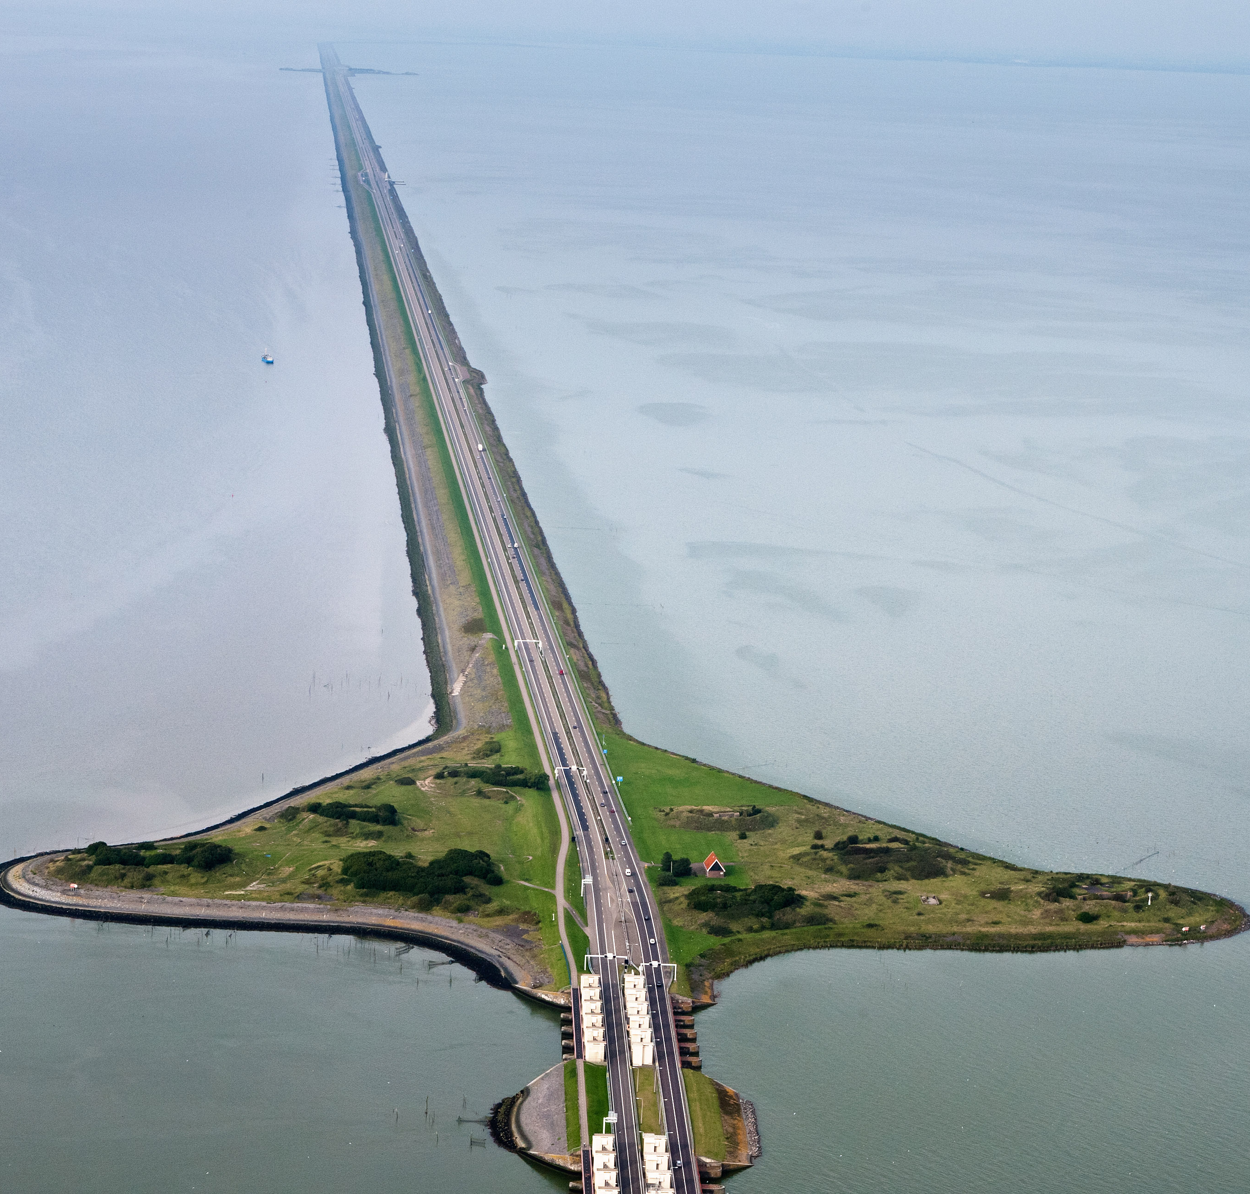
Zonder de Afsluitdijk zal een deel van Nederland overstromen
Notes:
Waar. Als de Afsluitdijk er niet zou zijn zouden Flevoland en delen van Friesland, Noord-Holland, Overijssel en Utrecht overstromen.

Slide 5
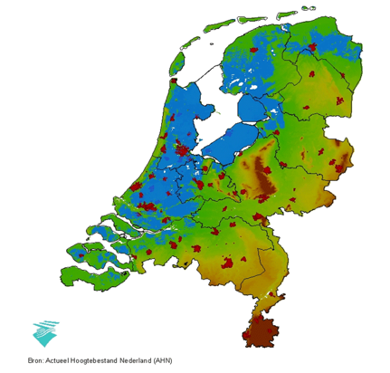
NAP betekent Normale Afwatering
Periode
Notes:
Niet waar. NAP betekent Normaal Amsterdams Peil. Dat is de waterhoogte die we aanduiden met 0. Is het hoger dan het NAP dan spreek je van x meter boven NAP, lager is x meter beneden NAP.
Veel plekken in Nederland liggen onder het NAP. Zou al het water in Nederland op NAP zitten, dan ziet dat eruit zoals op deze kaart. Een groot deel van Nederland zou dan overstroomd zijn.

Slide 6
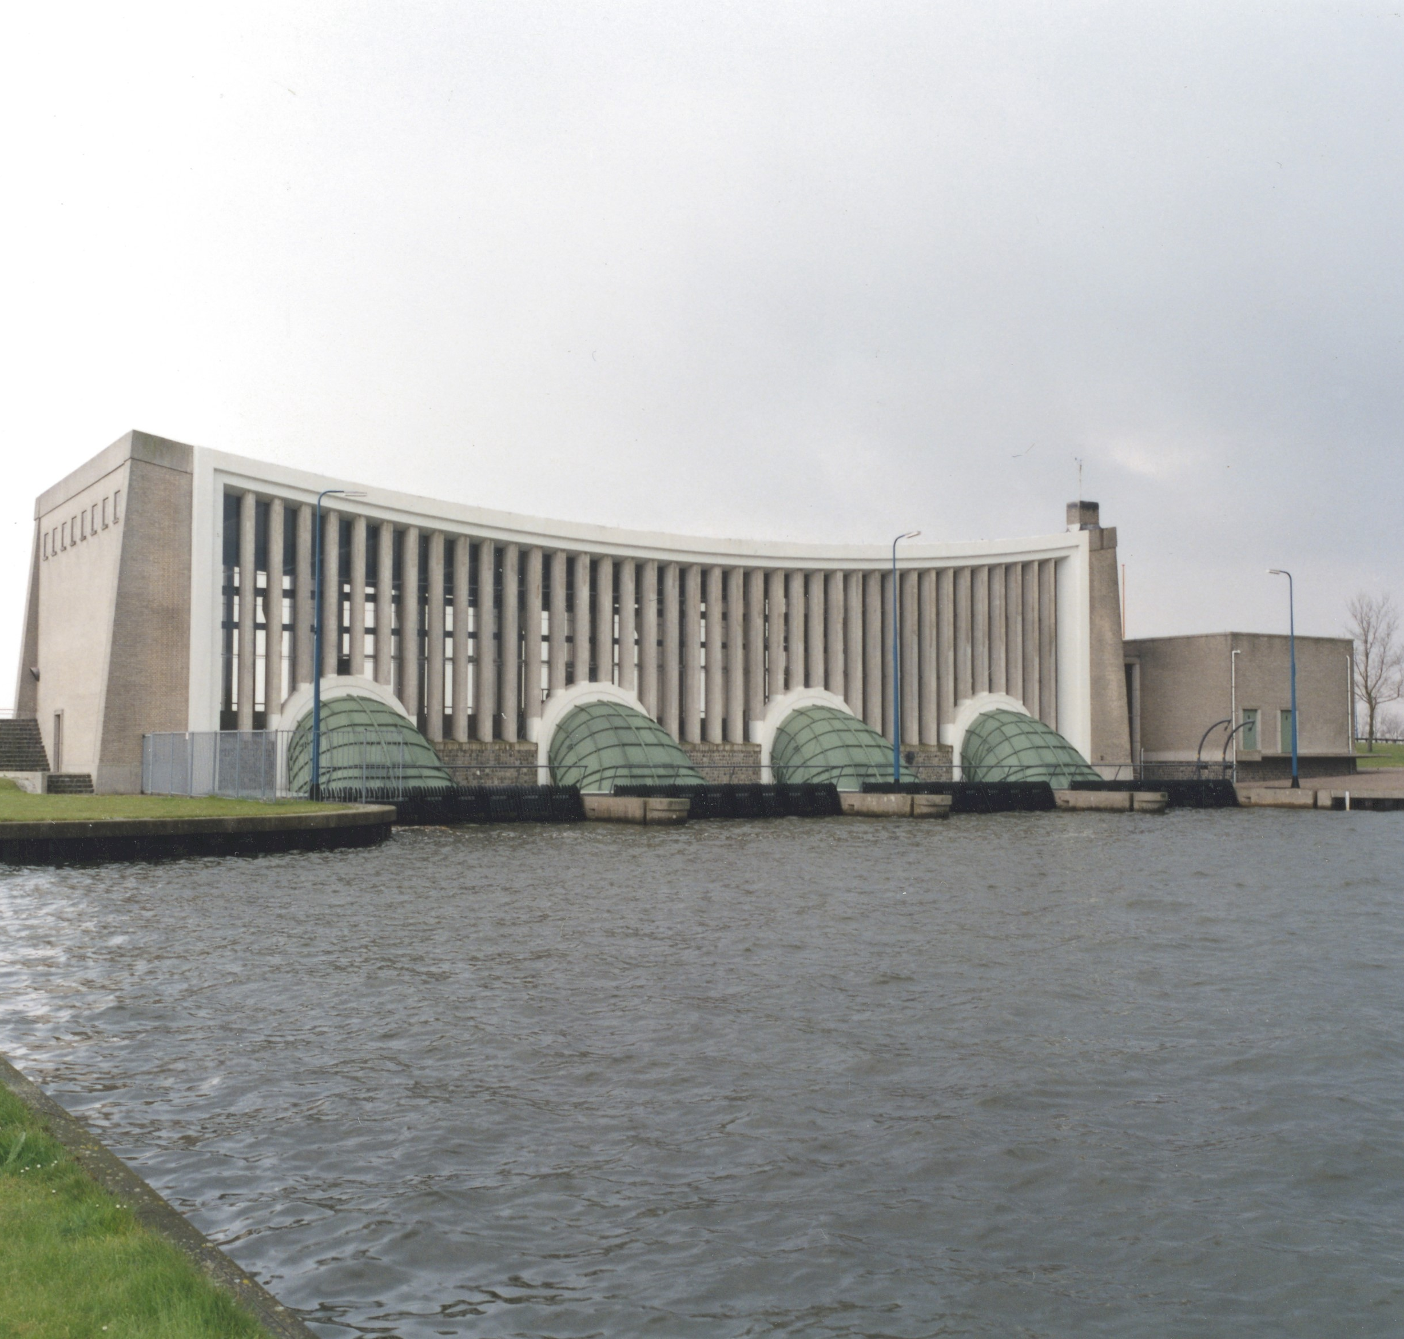
Een gemaal pompt water weg
Notes:
Waar. Een gemaal pompt water van laag naar hoog. Zo komt het water in het lagere gebied niet te hoog te staan. Het blijft op peil.

Slide 7
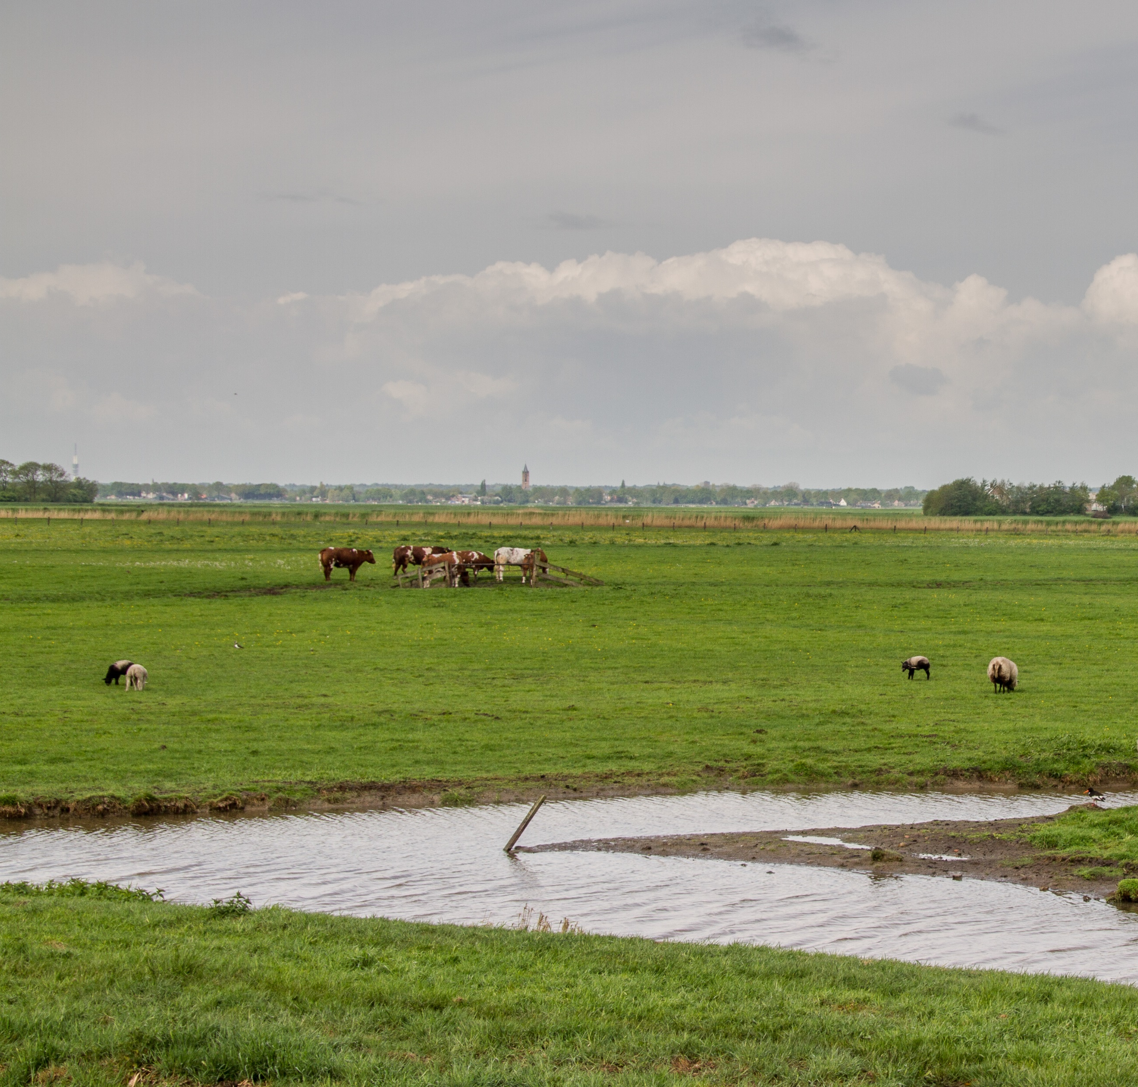
Sloten zijn er alleen voor dieren om te kunnen drinken
Notes:
Niet waar. Sloten zorgen ervoor dat water kan worden afgevoerd. Als het veel heeft geregend kan het water naar de sloten stromen. Dat water kunnen we weer gebruiken om bijvoorbeeld akkers mee te sproeien én om dieren te laten drinken.

Slide 8
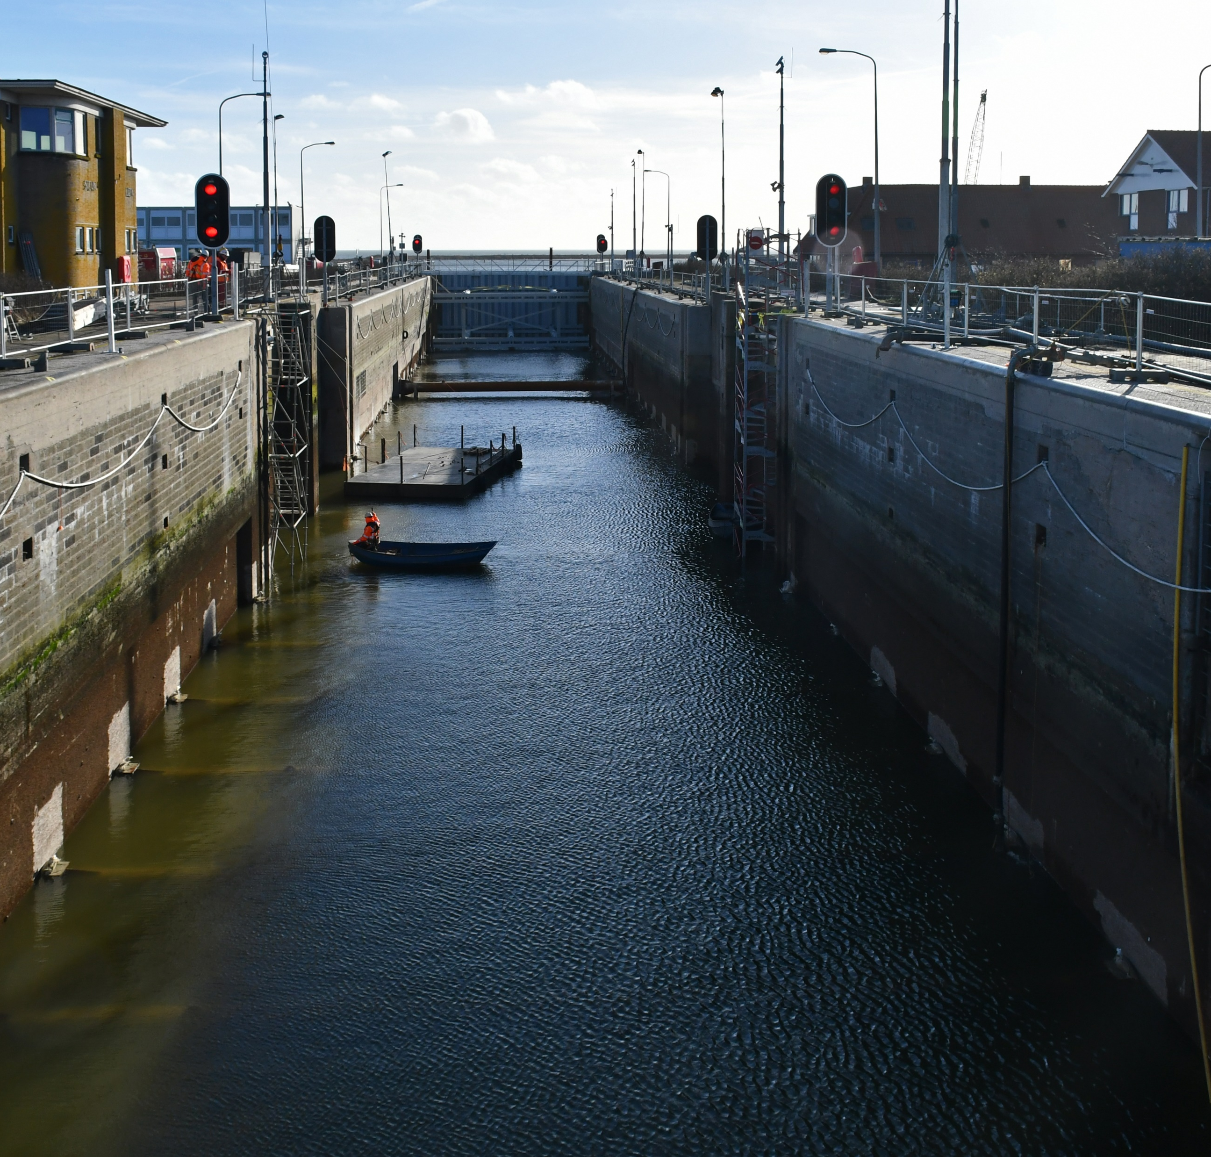
Een sluis voorkomt dat water van hoog naar laag stroomt
Notes:
Waar. Daarnaast kunnen schepen met sluizen oversteken tussen wateren op verschillende hoogtes.

Slide 9
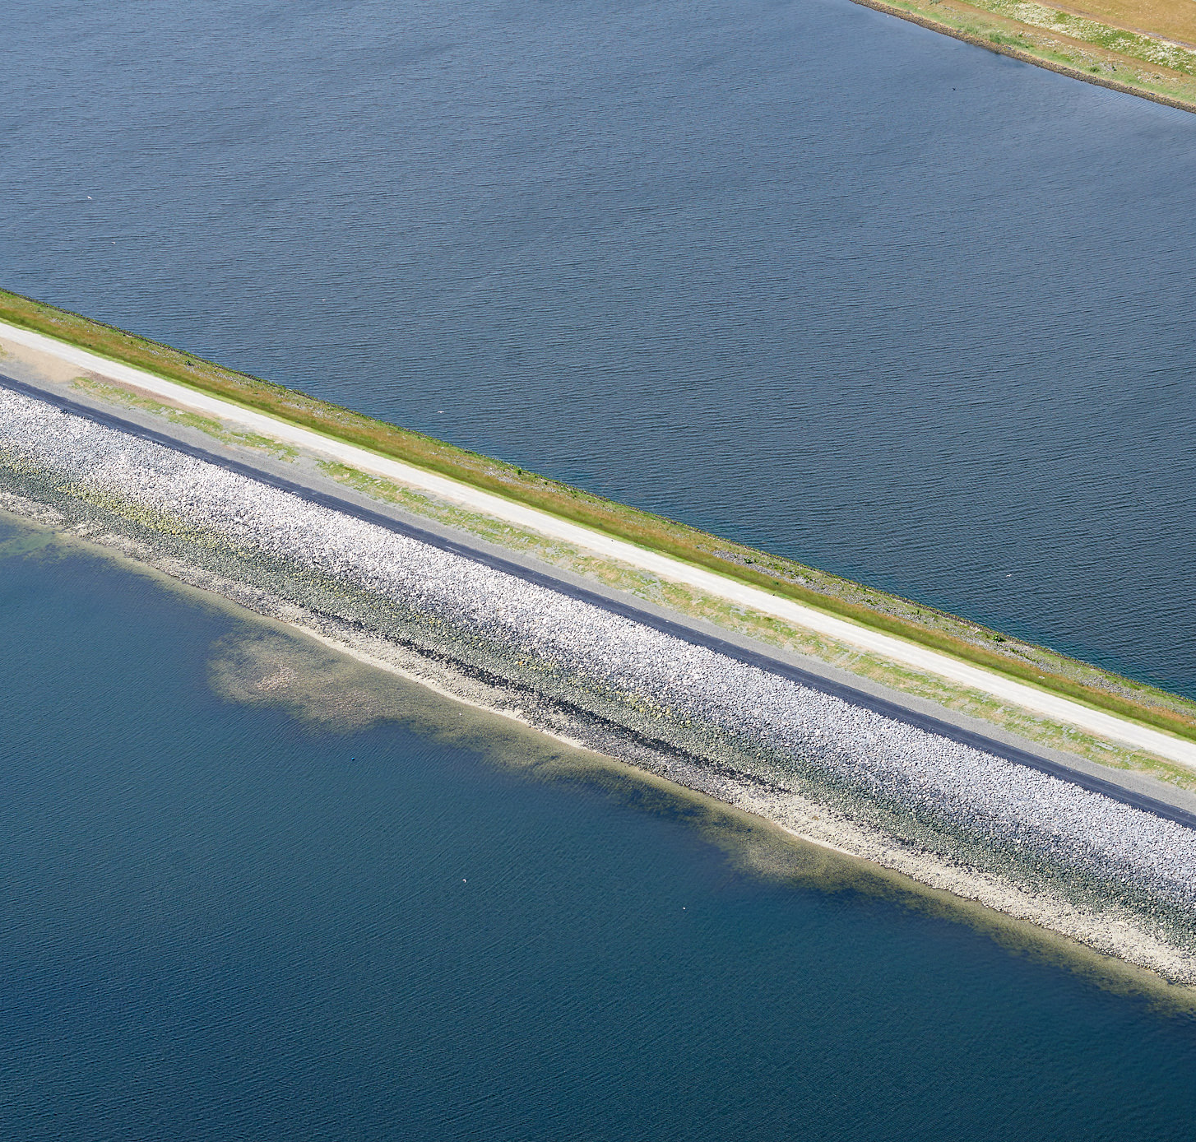
Een dam scheidt land van water
Notes:
Niet waar. Een dam scheidt water van water. Het water aan de ene kant heeft een andere hoogte (ander peil) dan aan de andere kant. Dit kan handig zijn voor het vissen of om energie mee op te wekken.

Slide 10
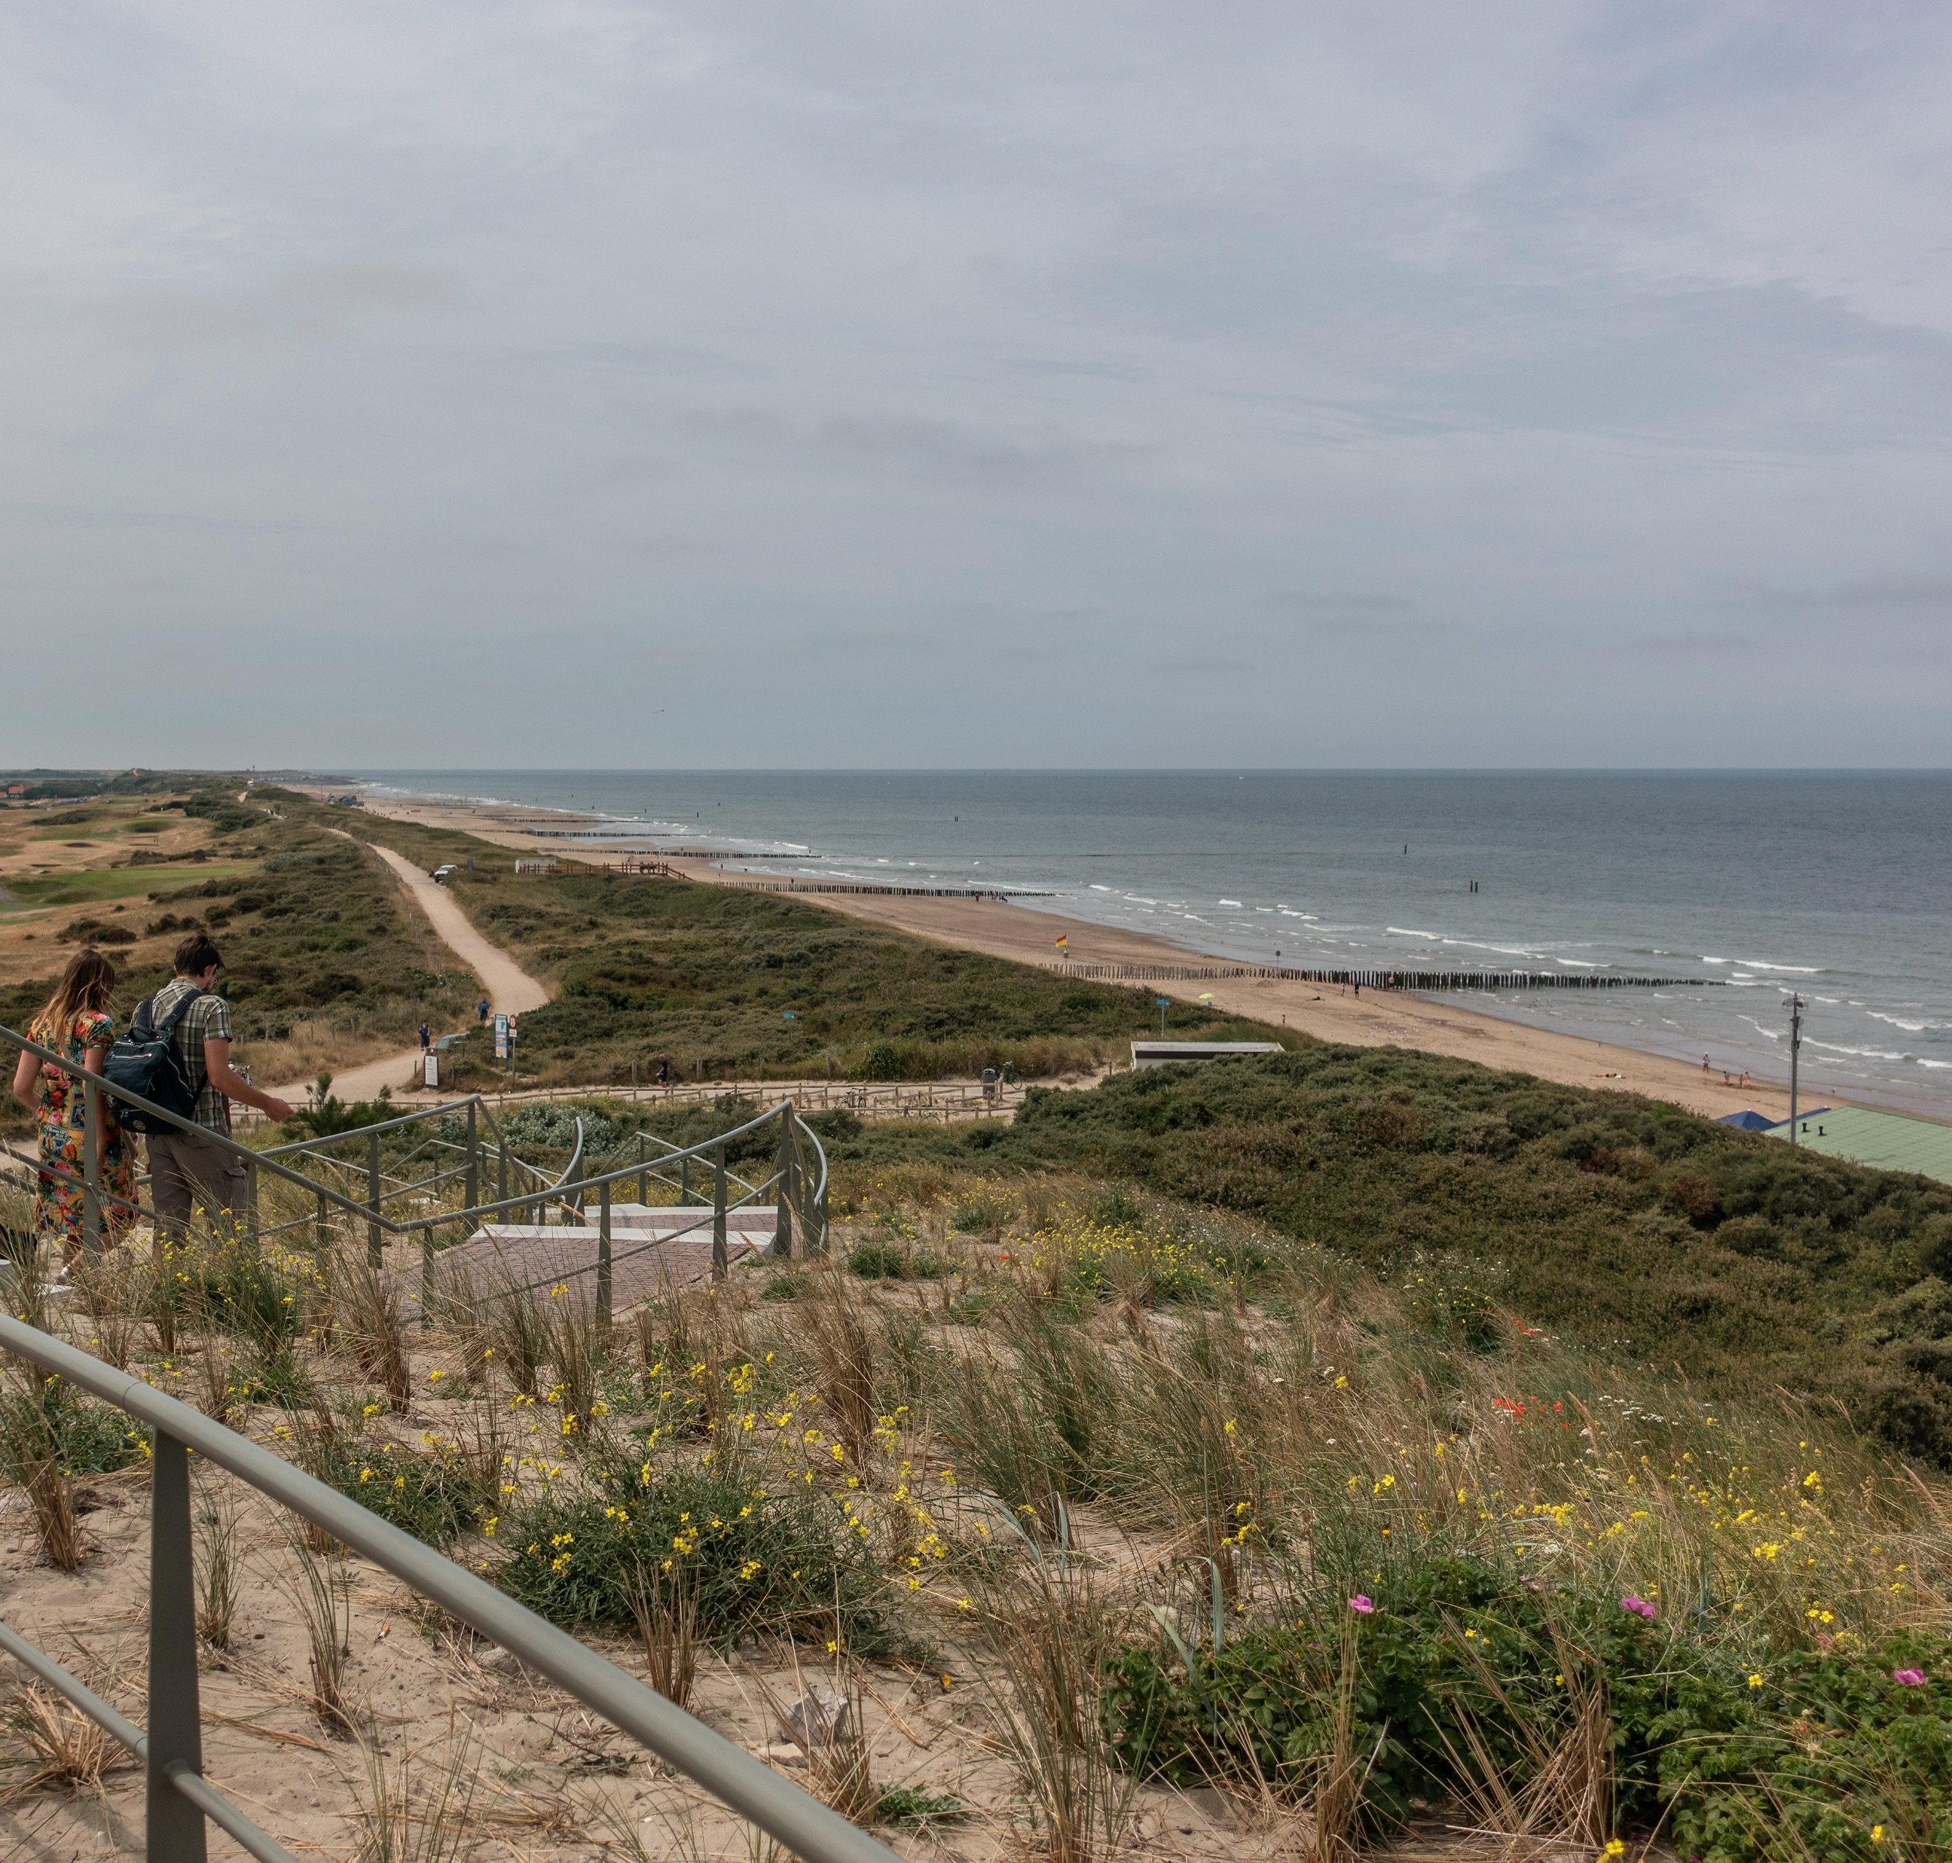
Duinen zijn door mensen aangelegd
Notes:
Niet waar. De natuur heeft duinen gemaakt. Dat zijn natuurlijke waterkeringen dus. We helpen de natuur soms wel een beetje door de duinen te versterken met extra zand.

Slide 11
